Slide 1
Pagga – Fiches de paie dématérialisées
Guide Utilisateur
Pagga est édité par

Slide 2
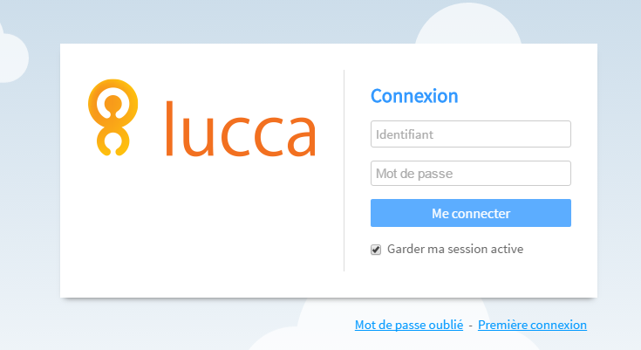
Accès et authentification
L’URL de votre site Lucca est de la forme https://[nom de votre société].ilucca.net (demandez à votre administrateur si vous ne connaissez pas l’URL).
En cas d’oubli de mot de passe, cliquez ici et saisissez votre email
Si vous n’avez pas de mot de passe, cliquez ici et saisissez votre email
*
Si vous avez une connexion Google Apps, il suffit de cliquer sur le bouton et de vous authentifier avec Google.

Slide 3
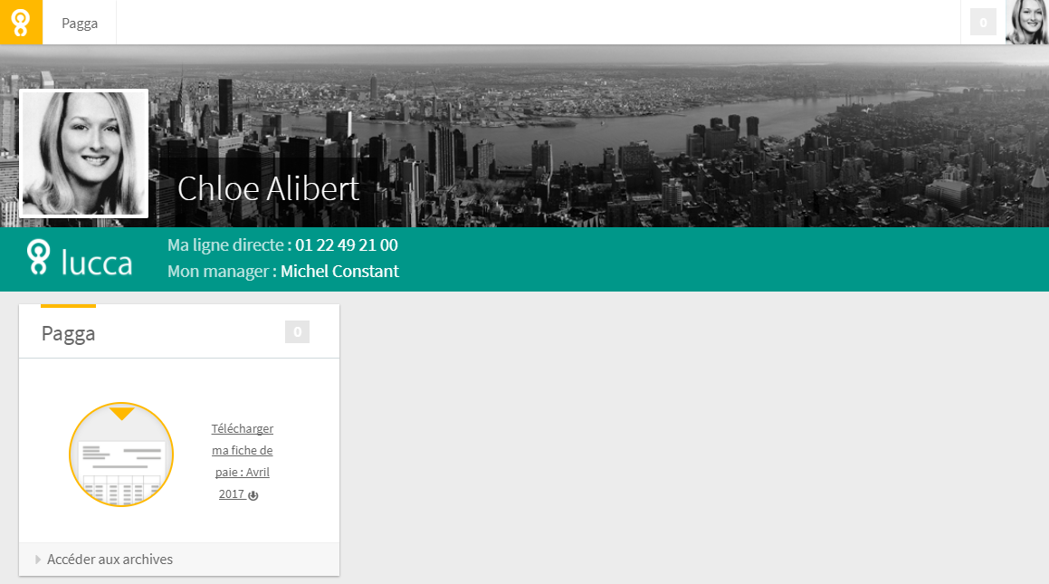
Page d’accueil
Vous pouvez télécharger votre dernière fiche de paie.
Vous pouvez accéder à toutes vos fiches de paie

Slide 4
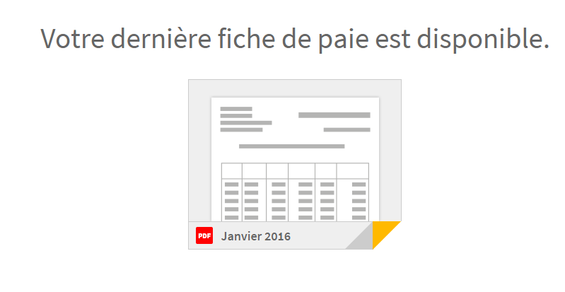
Téléchargement des fiches de paie
1
La dernière fiche de paie distribuée est disponible au téléchargement sur la partie haute de la page
Vous pouvez voir qui a accès à votre fiche de paie (administrateurs de Pagga)
*
La protection par code est peut être activée sur votre site. Dans ce cas, il faudra saisir le code qui vous sera envoyé par mail à chaque téléchargement.

Slide 5
Archives des fiches de paie
Vous pouvez toutes les sélectionner et les télécharger en une seule fois
Les archives des fiches de paie distribuées sont disponibles au téléchargement en bas de page

Slide 6
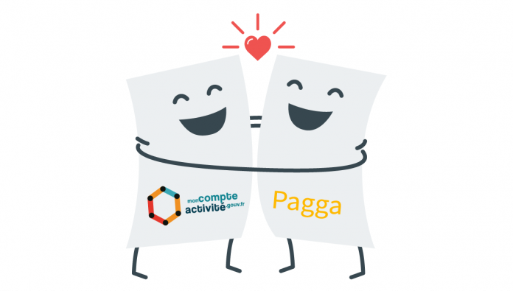
Accès au CPA
Qu’est-ce que le CPA ?
Les carrières d'aujourd'hui sont beaucoup moins linéaires qu'il y a trente ans et vous êtes susceptibles de travailler dans des sociétés différentes. Pour suivre l’ensemble des droits que vous avez acquis pendant votre carrière, l’Etat français a mis en place le CPA. Le CPA vous permet entre autres de consulter tous vos bulletins de paie émis au format électronique par vos différents employeurs tout au long de votre carrière.
Que doit-on faire pour connecter Pagga au CPA ?
Pour cela, vous pouvez consulter notre fiche d’aide expliquant la démarche à réaliser.

Slide 7
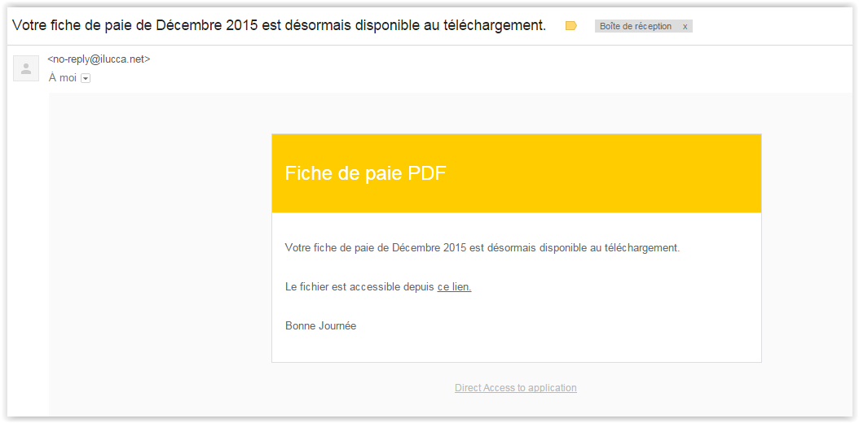
Notifications mail
*
Vous recevez un email chaque mois lorsque votre fiche de paie est disponible au téléchargement.

